Slide 1


Populisme(s) et inégalités
Formation CG-FGTB / Unité des systèmes politiques belges

Slide 2
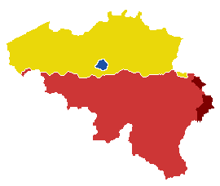
4 régions linguistiques

Slide 3
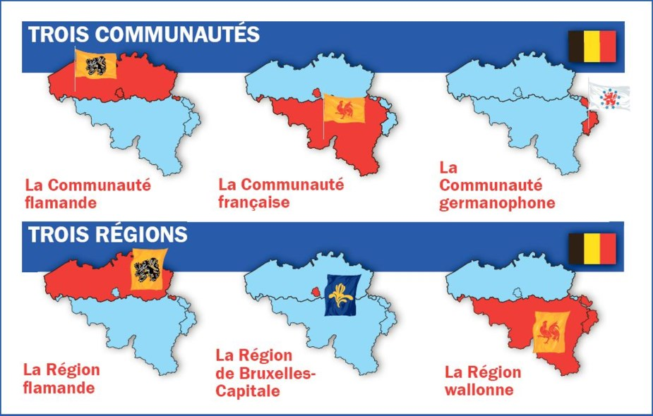
Contexte institutionnel belge
Soit autant de parlements (législatif) et de gouvernements (exécutif)
L’organisation des cours et tribunaux (judiciaire) demeure fédérale

Slide 4
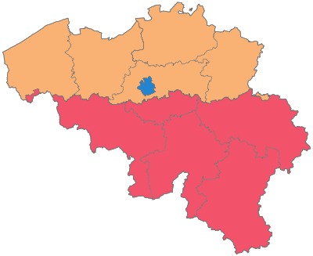
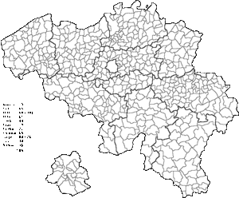
Contexte institutionnel belge
Ou autant de conseils et de collèges (ou députation)

Slide 5
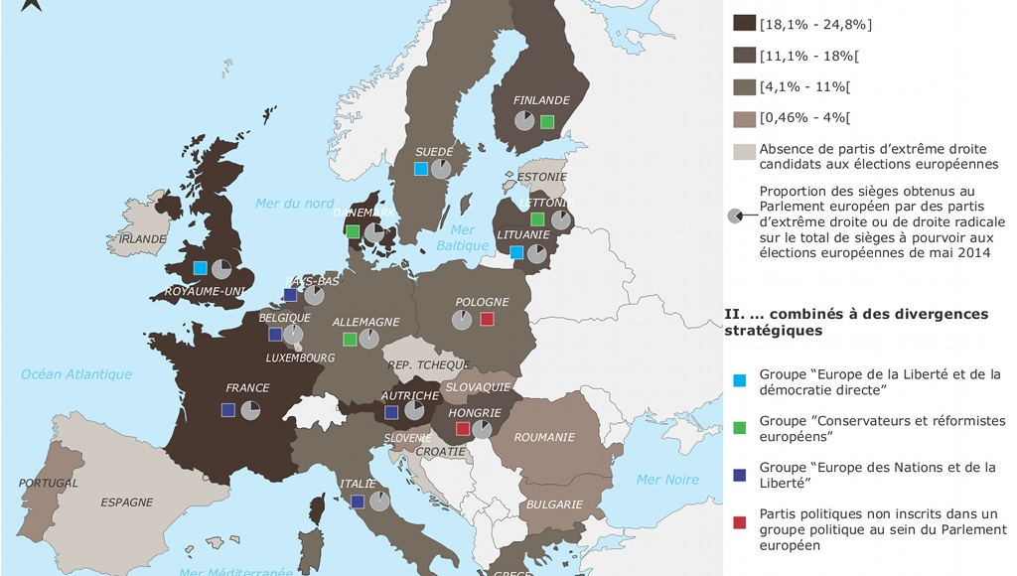
Contexte Général
2008: dettes des banques reprises par les Etats
Médias et réseaux sociaux
Montée de l’extrême-droite et des « populismes »

Slide 6
Populisme?
Dire que le peuple est « un » et qu’on parle en son nom
Nier les conflits dans les sociétés
en se mettant en conflit avec tous les autres
Dire que le mal vient
non de l’intérieur
mais de la marge de la société: « bouc émissaire »

Slide 7
2 populismes
Populisme protestataire: contre les élites malveillantes
Populisme identitaire: contre l’étranger
Combinaison des deux populismes

Slide 8
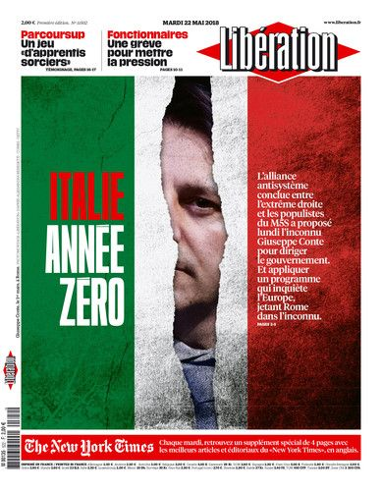
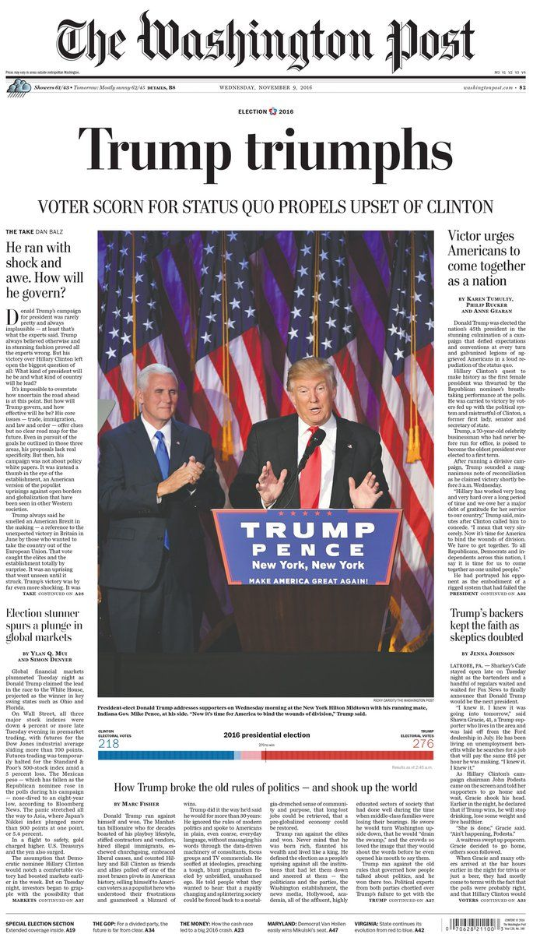
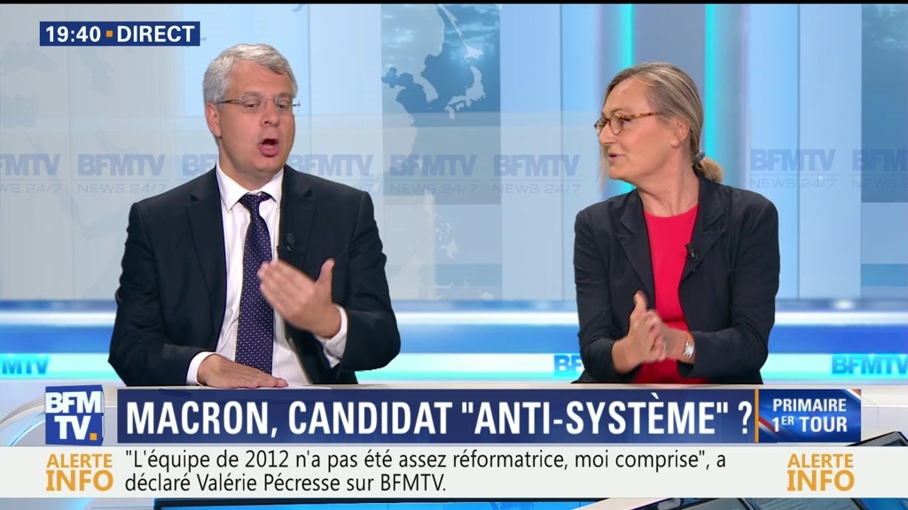
Terme usité

Slide 9
Matteo salvini
Nous restons avec les petits, président. Nous voudrions défendre notre agriculture, notre riz, notre huile, notre lait, notre blé, notre poisson et notre mode de vie. J'ai entendu un beau discours du chef de groupe [PPE] Weber. Il n’y a plus de pays, il n’y a plus de peuples, il n’y a plus de sentiment d'appartenance. Le problème n'est pas le populisme, le nationalisme, la xénophobie et le racisme. Le problème numéro un en ce moment est le terrorisme islamique et le chômage qui pousse les peuples à réagir. […] Si vous craignez le vote libre des citoyens, cela signifie que cette Union européenne est le naufrage du Titanic. […] Pour certains, les banquiers, multinationales et migrants viennent en premier, pour moi et pour la Ligue, ce sont les italiens qui priment.
Matteo Salvini, Débat avec le Premier ministre croate Andrej Plenković, sur l’avenir de l’Europe, 6 février 2018

Slide 10
Jaroslaw Kaczynski
Evolution du parti Droit et Justice (PiS)
Au pouvoir entre 2005-2007
>< Donald Tusk (et écoutes du parti PO)
Retour au pouvoir en 2015 : Introduction des allocations familiales, taxation des banques, salaire minimum, réduction de l’âge de départ à la retraite

Slide 11
Jaroslaw Kaczynski
Comme si le monde devait évoluer […] dans une seule direction : vers un mélange des cultures et des races ; un monde de cyclistes et de végétariens, qui n’aurait recours qu’à des énergies renouvelables et combattrait toute forme de religion. Tout cela n’a rien de commun avec les valeurs traditionnelles polonaises. Cela va à l’encontre de ce que la plupart des Polonais ont à cœur : tradition, conscience historique, amour de leur pays, foi en Dieu et vie de famille normale, avec un homme et une femme.
Witold Waszczykowski (ministre des affaires étrangères), Bild, 3 juin 2016

Slide 12
Victor orban
Il y a actuellement deux camps en Europe. Macron est à la tête des forces politiques soutenant l’immigration. De l’autre côté, il y a nous, qui voulons arrêter l’immigration illégale.
Victor Orbán, Le Monde, 31 août 2018
Le monde tel qu’il existe depuis des milliers d’années, fondé sur des valeurs traditionnelles, est en train de s’effondrer. (…) Tôt ou tard, cela conduira à une invasion. (…) Ce déclin est lié à la “théorie du genre” et à l’attaque de notre “espace de vie” par d’autres civilisations.
László Kövér (président du Parlement), Le Monde Diplomatique, juin 2018

Slide 14
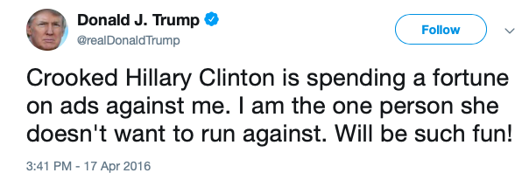

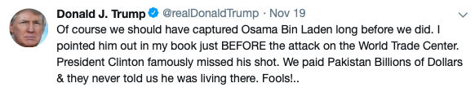
Donald Trump

Slide 15
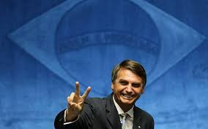
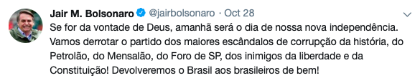
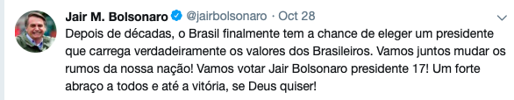

Jair Bolsonaro

Slide 16
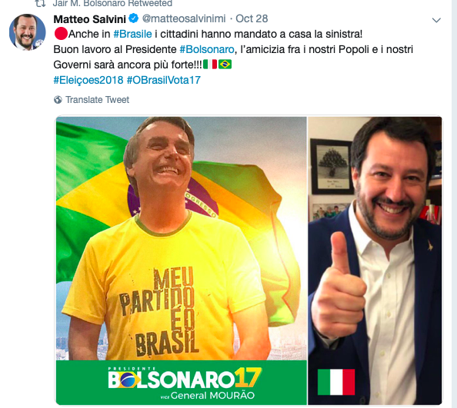
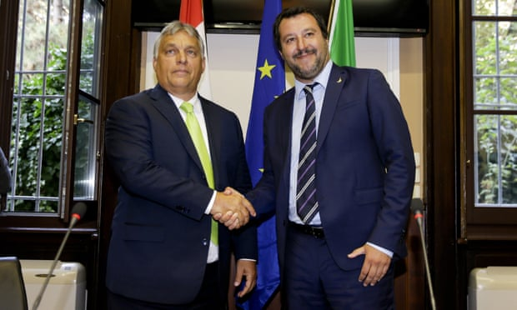
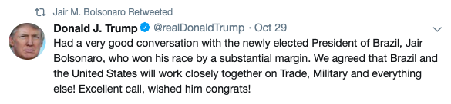
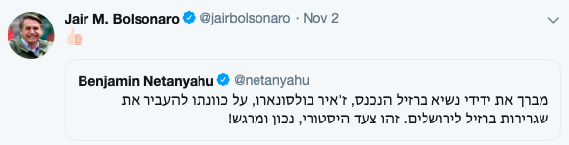
Connivence(s)

Slide 17
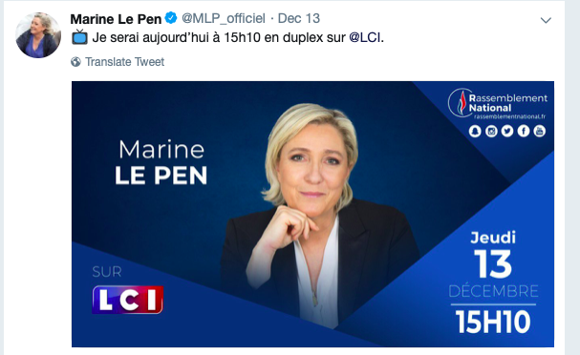

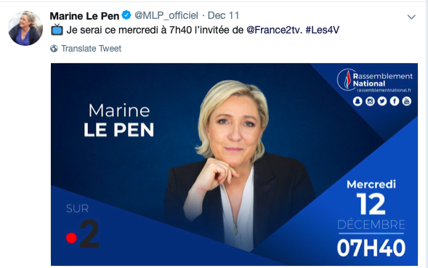

Rapport à la presse
Les médias se déchaînent pour tenter de nous atteindre de leurs flèches venimeuses. Mais vous connaissez leurs méthodes: dès la fin de la diffusion de ce meeting d'ailleurs, certaines chaînes, BFMTV sûrement, le feront commenter par un plateau d'éditorialistes dont ils savent très bien qu'ils sont des militants de longue date contre nous, contre les électeurs patriotes ! Le but ne sera pas de commenter avec neutralité et déontologie, mais de dénigrer, de caricaturer, parce qu'ils ne savent faire que cela, dès que j'ouvre la bouche. Sûrement auront-ils à peine écouté le discours. Mais plus un Français n'est dupe de cela"
Marine Le Pen, Meeting de campagne à Bordeaux, 2 avril 2017

Slide 18
Presse
Disparition de la presse d’opinion
Actionnariat (G.Geuens, « tous pouvoirs confondus »)
Médias sociaux

Slide 19
Anti-système ?
Un autre point commun ?

Slide 20
« Marché »
Donald Trump, héritier d’un empire immobilier
Jair Bolsonaro, député depuis 1990
Emmanuel Macron, Lycée Henri IV, Banque Rotschild, Ministre sous François Hollande
Victor Orbán, député depuis 1994
Mais ce n’est pas qu’une question de profil !

Slide 21
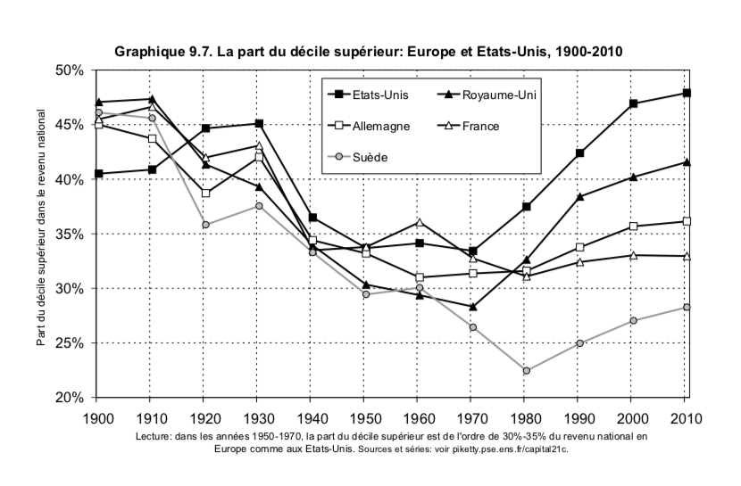
Reproduction
Thomas Piketty, Le Capital au XXIème siècle, Seuil, Paris, 2013
http://piketty.pse.ens.fr/fr/capital21c

Slide 23
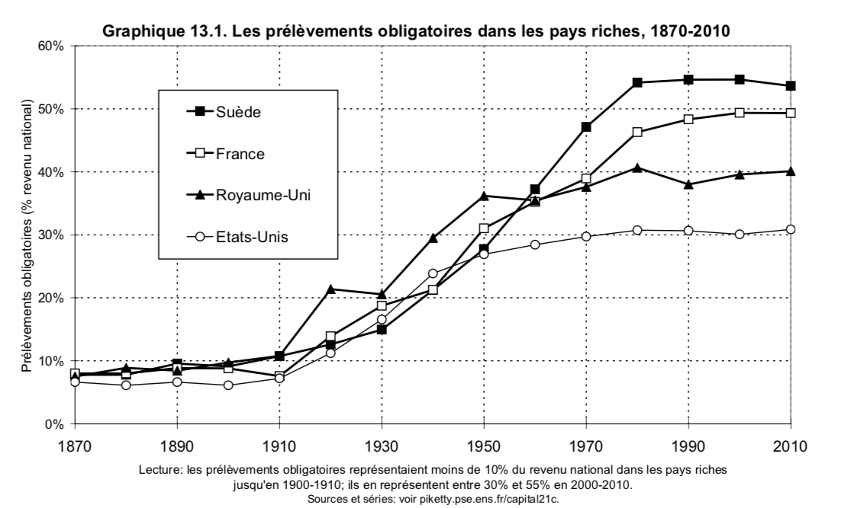
Impôts

Slide 24
Jair Bolsonaro
Si je deviens président, il n'y aura pas un centimètre supplémentaire de terres indigènes.
JDD, 27 octobre 2018
Jair Bolsonoara a dénoncé les « contrôles chiites » des agences Ibama et ICMbio, "qui nuisent à ceux qui veulent produire". Avant d’affirmer qu’il voulait en finir avec "l’industrie des amendes".
Les Inrocks, 29 octobre 2018

Slide 25
Victor Orbán
“Une taxe spéciale sur l’immigration” était nécessaire, car la défense de la Nation contre l’immigration illégale pèse sur les finances de l’Etat.
Mihály Varga, Ministre de l’économie et des finances, The Guardian, 19 juin 2018

Slide 26
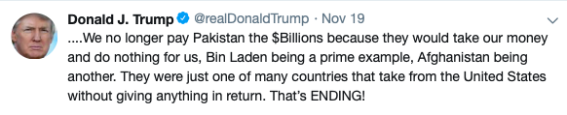
Donald trump

Slide 27
Boris Johnson
En votant pour le départ [de l’Union Européenne], les Britanniques ont montré qu’ils avaient vu le lien entre la liberté politique et le progrès économique, et ils ont vu que le Royaume-Uni peut connaître un futur glorieux dans l’économie globalisée.
Ils ont également décidé de reprendre le contrôle de leur système d’immigration, de manière à ce que le Royaume-Uni puisse attirer les talents utiles venus de l’étranger.
The Telegraph, 27 septembre 2018

Slide 28
Herbert Marcuse, L’homme unidimensionnel, 1964
Rationalisation technologique
« Liberté économique » = freedom from
Faux besoins
« Le fait que l’individu reproduise spontanément des besoins imposés ne veut pas dire qu’il soit autonome ; cela prouve seulement l’efficacité des contrôles »
+ Nina Powers, « La Femme unidimensionnelle »

Slide 29
Et en Belgique ?
Vlaams Belang
Nieuw-Vlaams Alliantie
Parti Populaire
Parti du Travail de Belgique-Partij Van De Arbeid

Slide 30
Espoir(s)
Crise
Réseaux sociaux et confiscation des médias

Slide 31
Perspectives de lutte(s)...
Seule une reconquête de l’espace du débat, sans exclure aucune thématique, aucune question, peut répondre au défi populiste O.Saghi
Tolérance zéro: cf. les réponses sur les réseaux sociaux suite aux attaques contre J. Boateng.
Populisme & extrémisme

Slide 32
... Notamment syndicales !
Nicholas Allen, Service Employees International Union (SEIU)

Slide 33
Labour
« Troisième voie » de Blair et Giddens
Jeremy Corbyn élu à la tête du parti en 2015
Expérience syndicale
Hausse des dépenses sociales
Accueil des immigrés
Antimilitarisme

Slide 34
Populisme de gauche ?
Nous avons récolté de l’argent pour notre parti. Mais pas un centime ne vient d’un donneur peu scrupuleux ou d’un obscur club de patrons. Notre argent vient de centaines de milliers de personnes qui croient en ce que nous faisons. Je n’ai donc pas à jouer au tennis avec un oligarque pour que le parti continue de fonctionner. Le Labour travaille dans l’espoir d’aider le plus grand nombre plutôt que de favoriser quelques uns. […] Vous avez remarqué que tout le monde n’en est pas ravi : les milliardaires qui détiennent les journaux ne nous aiment pas. Sans doute parce que nous allons lutter contre l’évitement fiscal – mais aussi peut-être parce que nous ne nous pâmons pas devant eux dans les dîners huppés.
Jeremy Corbyn, discours de clôture au Congrès du Labour 2018

Slide 35
Pertinence ?
Peuple >< élites
Qualifie le discours

Slide 36
Portugal
Dette
Troïka + Parti social-démocrate/Parti populaire
Baisse du salaire minimum, des pensions, des salaires des fonctionnaires ; limitation des allocations de chômage dans le temps ; cession d’entreprises publiques ; baisse drastiques du financement de la santé, …
2015 : Alliance (et divergences) socialistes/communistes/verts
Hausse progressive du salaire minimum, des retraites, des allocations familiales ; baisse des taxes sur l’énergie ; réinvestissement dans domaine textile… et réduction du déficit !

Slide 37
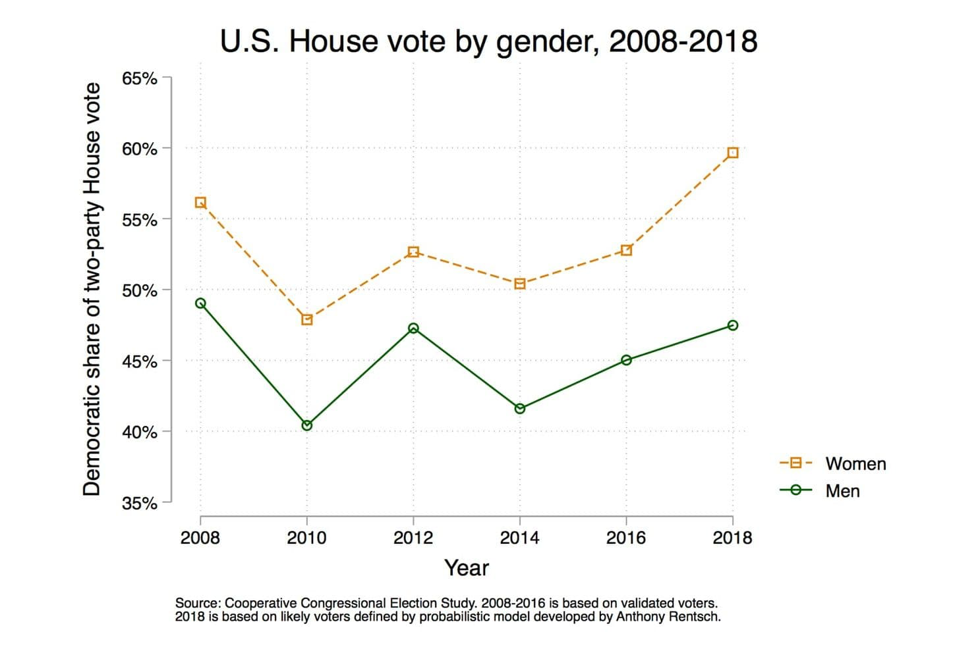
Questions de genre
Inégalités et comportements électoraux
Hausse de la représentation des femmes
Libération de la parole

Slide 38
Quotas

Slide 39
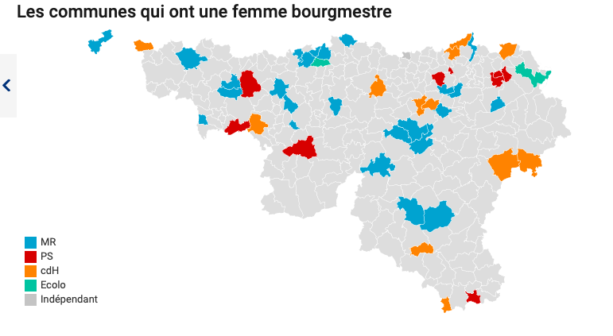
Exécutifs
Exemple bruxellois :
48,8% d’élues au Conseil
Une Bourgmestre sur 19 ! ( 5%) + 1 FF
Le Soir, 3 décembre 2018

Slide 40
Questions « au frigo » ?

